Slide 1


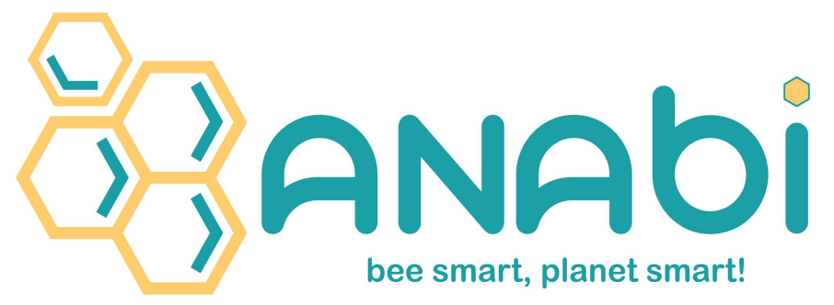
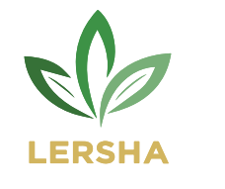
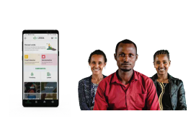
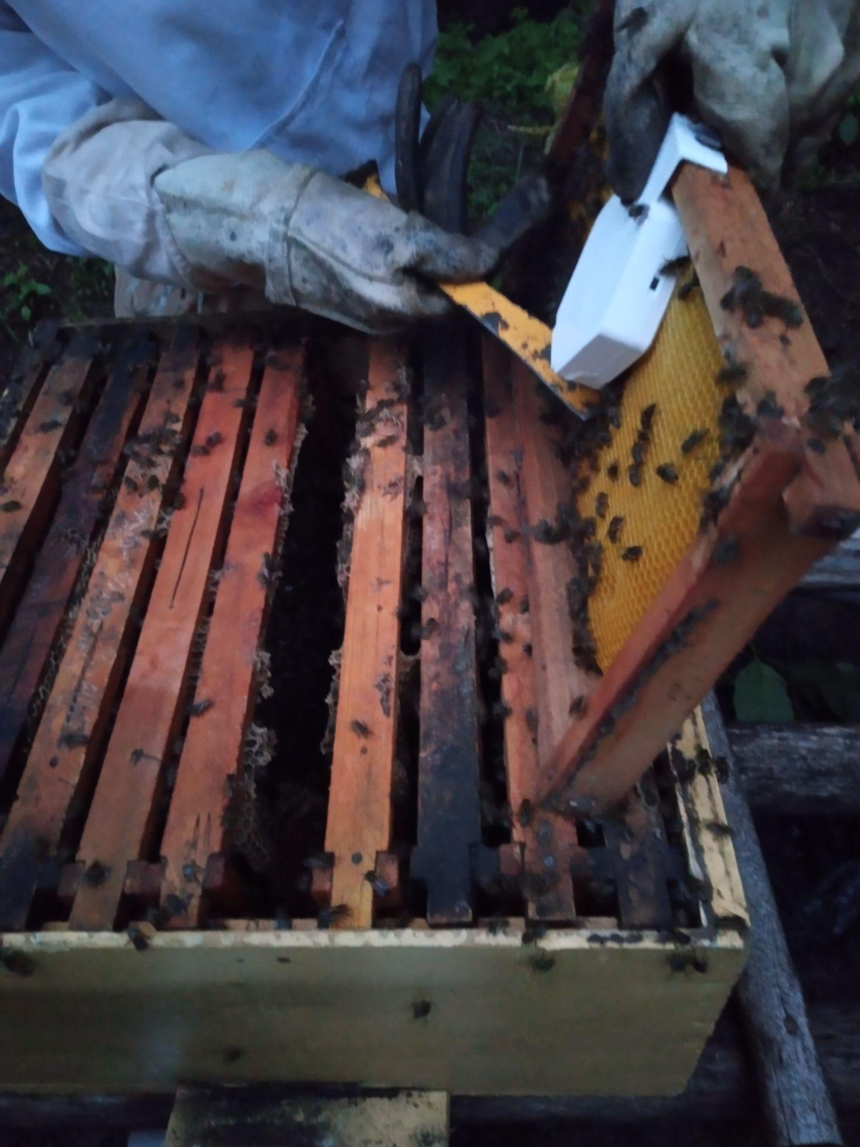
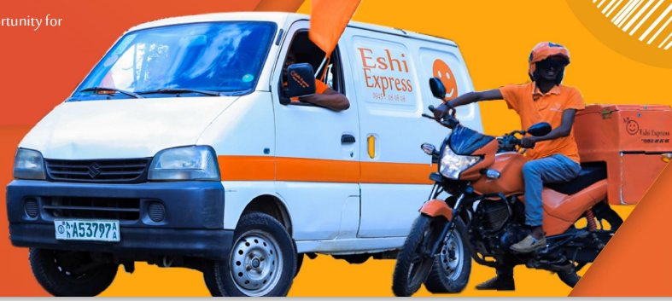
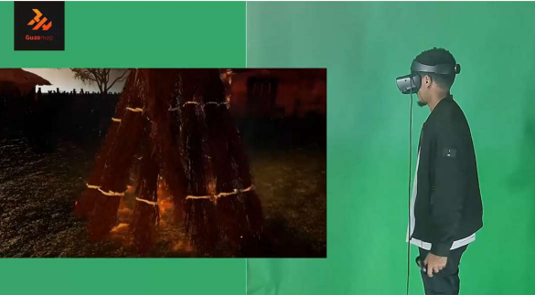



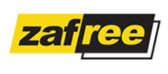

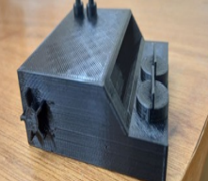
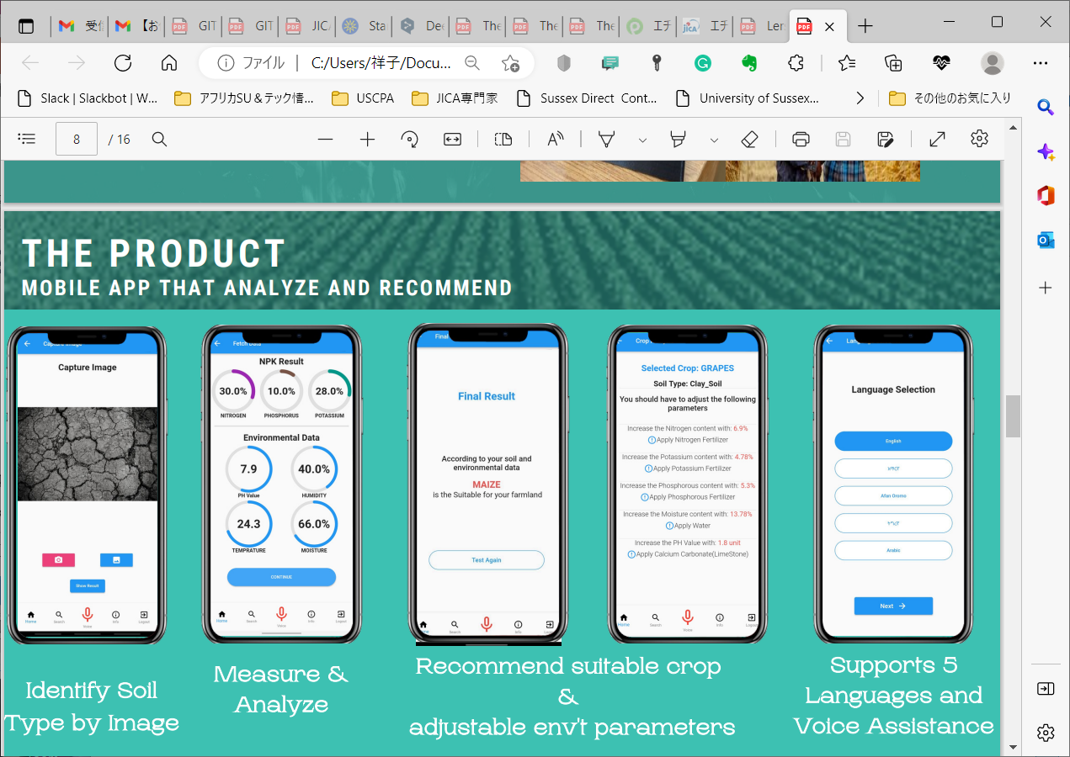
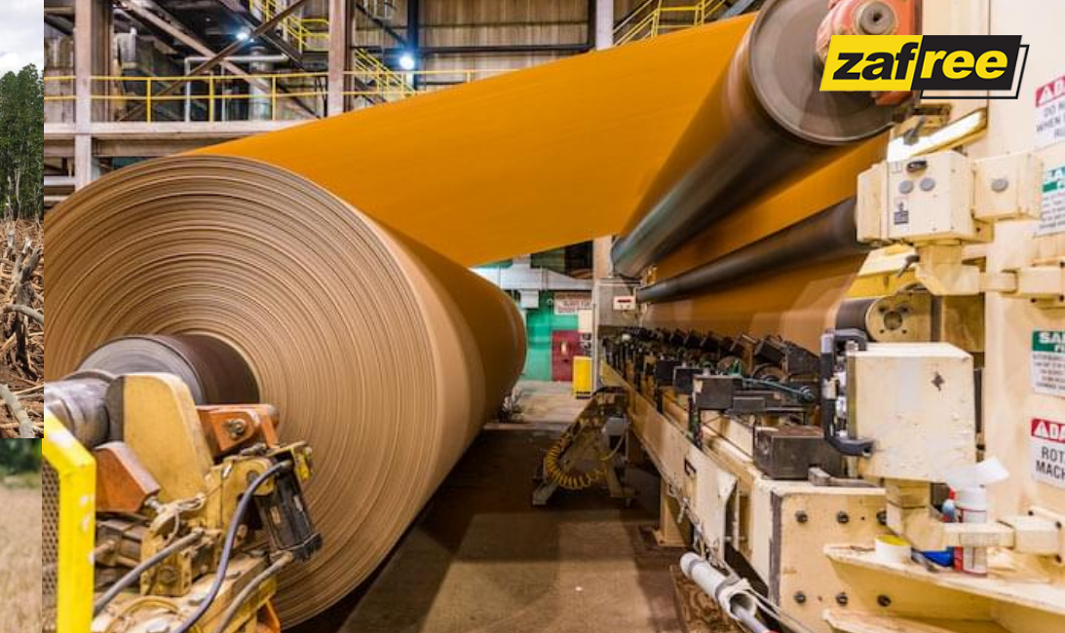
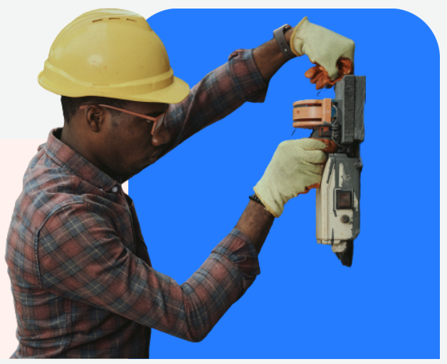
8 startups
01
02
03
04
Anabi Agritech
Solutions PLC
Green Agro Solution
PLC - Lersha
Eshi Express
Guzo Technologies PLC
05
06
07
08
Zafree Papers
Omishtu-Joy
Agtech Engineering
Hulugram (Infinity
Technology PLC)
Taskmoby
1

Slide 2


Agri-tech
Anabi Agritech Solutions PLC
社会課題
/Social issue
・世界の食糧生産の ⅔はミツバチの受粉に依存している。
・管理されているミツバチの巣の50％がミツバチを失っている。
∙ ⅔ of the world's food production depends on -pollination by honeybees.
∙ 50% of managed honey bee hives are losing bees.
解決方法/ Solution
・IoT＋AIソリューションを活用したスマート養蜂箱で、蜂の巣モニタリング＆農家の意思決定の支援を行う。
・はちみつ生産の課題である受粉の不足と飼料化の解決促進を目指す。
Smart apiary box using IoT + AI solutions for hive monitoring & decision support for farmers.
∙ Aiming to promote solutions to the challenges of honey production; lack of pollination and forage.

Slide 3
Mobility
Eshi Express
社会課題
/Social issue
・物流が非効率で、企業のビジネスに悪影響を与えている
・エチオピアでは輸送費がとても高く物価の53％を占める（欧米では16％程度）
・失業率が高い
∙ Logistics is inefficient and has a negative impact on business.
∙ Transportation costs are very high in Ethiopia, accounting for 53% of the cost of living (compared to about 16% in the U.S. and Europe).
∙ Unemployment rate is high.
解決方法/ Solution
・エチオピア初である中小企業向けの柔軟な物流ビジネスを、バイク・自転車・公共交通機関を活用して実現。柔軟な配送時間や手間のかからない物流サービスで、中小企業の成長を後押しする。
・運搬者として約200名にわたる若者を既に雇用し、多くの雇用機会を生み出している。
∙ Ethiopia's first flexible logistics business for small and medium enterprises (SMEs), utilizing motorcycles, bicycles, and public transportation. They encourage the growth of SMEs with flexible delivery times and hassle-free logistics services.
∙ They has already employed about 200 young people as transporters, creating many job opportunities.

Slide 4
IoT & XR
Guzo Technologies PLC
社会課題
/Social issue
・ Internet of Things(IoT)とXR（拡張現実）製品・サービスが
エチオピアにほとんど存在しない。
・コロナと治安悪化で、世界遺産の保護・観光の活性化が課題。
∙ Internet of Things (IoT) and Augmented Reality (XR) product industries and services do not exist much in Ethiopia.
∙ COVID-19 and deteriorating security conditions make protection of World Heritage sites and revitalization of tourism a challenge.
解決方法/ Solution
・エチオピアのIoTとXR（拡張現実）製品のプロトタイピングを行うスタートアップ企業。
・没入型体験を構築するリーディングテクノロジーソリューションを活用し、エチオピアの文化遺産をゲーム化したり、展示会を設計したりしている。
∙ A leading IoT and XR product prototyping company in Ethiopia.
∙ They are leveraging leading technology solutions to build and immersive experiences, turning Ethiopia's cultural heritage into games and designing exhibitions.

Slide 5
Agri-tech
Green Agro Solution PLC - Lersha
社会課題
/Social issue
・農家が農作物投入や機械化サービスにアクセスできず、農作業の生産性を低下させる原因となっている。
・農学部出身の若者が農業に従事する機会が少ない
∙ The lack of access to crop inputs and mechanization services by farmers is a cause of low productivity in agricultural work.
∙ Few opportunities for young people with agricultural backgrounds to engage in agriculture.
解決方法/ Solution
・71,000人の零細農家に既にリーチにするデジタルプラットフォームのビジネスを展開。エチオピアの5つの地方に拡大、現在642人のエージェントを雇用。
・農作物投入や機械化サービスのアクセス機会を促進し、農家の生産性を向上させる。
∙ A digital platform business that already reaches 71,000 smallholder farmers. Expanding to 5 rural regions of Ethiopia, currently employing 642 agents.
∙ Facilitating access opportunities for crop inputs and mechanization services to increase farmers' productivity.

Slide 6
ICT
Infinity Technology PLC
社会課題
/Social issue
・エチオピアで主に使われているSNS (Telegram) はチャット機能しかなく、ネット販売、モバイルマネー、他アプリとの連携ができず、機能が少なく不便。
・機能が各アプリに分散し、ネットでの非生産的な活動につながっている
∙ Applications mainly used in Ethiopia only has a chat function and cannot be linked to online sales, mobile money etc. making it inconvenient and lacking in functionality.
解決方法/ Solution
・LINEに似たチャットベースのソーシャル・エンゲージメント・プラットフォームを提供。
・アプリ１つで、コミュニケーションだけでなく、乗り物の呼び出し、ショッピング、請求書払い、モバイルマネー、他社のアプリケーション利用が可能となる。
・ 2028年までに3000万人のインターネットユーザーをつなぐことが目標。
∙ With a single app, users can not only communicate, but also call rides, shop, pay bills, use mobile money etc.
∙ The goal is to connect 30 million Internet users by 2028.

Slide 7
Environment
Leading Edge Trading PLC
Zafree Papers
社会課題
/Social issue
・紙を作るためだけに、年間40億本の木が伐採されている
・エチオピアの製紙会社は、外貨不足、資金不足、原材料を国外から輸送するための高い物流コストなどの課題を抱えており、エチオピア国内で製紙は高く低品質なものとなっている。
∙ Four billion trees are cut down annually just to make paper.
∙ Ethiopian paper companies face challenges such as lack of foreign currency, lack of funds, and high logistics costs to transport raw materials from outside the country, making paper production in Ethiopia expensive and of low quality.
解決方法/ Solution
・農業廃棄物を利用して100％無木材のパルプ、紙、紙製品（全く木材を使用しない無漂白紙パルプ）を製造し、クリーンテックの紙ソリューションを展開する。
・森林破壊の解決策を提示するとともに、低品質かつ高価格な製紙業界のあり方を変えることを目標とする。
∙ They produce 100% wood-free pulp, paper, and paper products using agricultural waste.
∙ The goal is to provide a solution to deforestation and to change the low quality and high price of the paper industry.

Slide 8
Agri-tech
Omishtu-Joy Agtech Engineering
社会課題
/Social issue
・作物の選択ミスや、作物と土壌の相性が悪いことが、農業の生産性を低下させる要因となっている。
・市場とのつながりが弱く、改良した種子、肥料、農薬の使用が限定的。
∙ Crop selection errors and poor crop-soil compatibility contribute to low agricultural productivity.
∙ Weak market linkages and limited use of improved seeds, fertilizers, and pesticides.
解決方法/ Solution
・土壌を検査することによって適切な作物と肥料を見つけることができる土壌検査装置の製造を活用し、農民はアプリケーションで情報を得ることが可能。
・農民への土壌と作物のマッチングに関するコンサルティングサービスの提供を行う。
∙ Leverage the manufacture of soil testing equipment that can find the right crop and fertilizer by testing the soil, and farmers can get the information in their applications.
∙ Provide consulting services to farmers on soil and crop matching.

Slide 9
Human resource
Taskmoby
社会課題
/Social issue
・失業率が高く、人口の53%の人は雇用を得られていない。
・顧客と修理技術者や子育て・家事代行などのサービスを求めたことのあるユーザーの78%が信頼できるプロバイダを見つけられない。
∙ Unemployment is high, with 53% of the population without employment.
∙ 78% of users who have sought services such as customer and repair technicians, child care and housekeeping services cannot find a reliable provider.
解決方法/ Solution
・モバイルアプリと専用コールセンターを活用し、顧客と修理技術者や子育て・家事代行などのホームサービス事業者をつなぐ、エチオピア初のデジタルマーケット環境を提供。
・登録ユーザー数30,000人以上、3,500社のサービスプロバイダーが登録。
・失業中の多くの若者や女性にトレーニングを実施し、エチオピアの雇用創出に貢献する。
∙ The first digital market environment in Ethiopia that connects customers with home service providers such as repair technicians, childcare and housekeeping services through a mobile app and a dedicated call center.
∙ They contribute to job creation in Ethiopia by providing training to a large number of unemployed youth and women.

Slide 10
The first grosp
１設立年：2020年
２ホームページ： anabi.co
３CEO：Abiye Tadeos（アビエ・タデオス）
４メールアドレス： abiye.tadeos@gmail.com
５従業員数：2名
１設立年：2017年
２ホームページ： www.eshiexpress.com
３CEO：Tigabu Haile（ティガブ・ハイレ）
４メールアドレス： tigabu@eshiexpress.com
５従業員数：フルタイム：22名、パートタイム：150名
１設立年：2019年
２ホームページ： https://guzo.tech
３CEO: Daniel Getachew（ダニエル・ゲタチュー）
４メールアドレス： contact@guzo.tech
５従業員数：11人以上
１設立年：2018年
２ホームページ： www.lersha.com
３CEO：Abrhame Endrias（アブラハム・エンドリアス ）
４メールアドレス： abrhame.endrias@lersha.com
５従業員数：51名

Slide 11
The second group
１設立年：2020年
２ホームページ： Hulugram.org
３CEO：Leoul Mekonnen Tsehay（ルール・メコネン・ツェイ）
４メールアドレス： leoul@hulugram.org
５従業員数：8名
１設立年：2017年
２ホームページ： www.zafreepaper.com
３CEO：Bethelhem Dejene（ベテルヘム・デジェン）
４メールアドレス： betelhem.fikre.b@gmail.com
５従業員数：8名
１設立年：2021年
２ホームページ：www.omishtu.melkamtechnology.com
３CEO：Tigabu Abriham Sumamo（ティガブ・アブリアム・スマモ）
４メールアドレス： omishtujoy@gmail.com
５従業員数：15名
１設立年：2019年
２ホームページ： Taskmoby.com
３CEO：Ezana Raswork（エザナ・ラズワーク）
４メールアドレス： eraswork@africa118.com
５従業員数：10名以上

